Slide 1
코딩백서
공개 코드 리뷰 사이트
권영근 정영훈 황선혜

Slide 2
코딩 백서란?
코드에 관한 질문을 누구나 쉽게
누구나 ‘리뷰어’가 되어 코드를 리뷰 해 줄 수 있는
공개 코드 리뷰 사이트

Slide 3
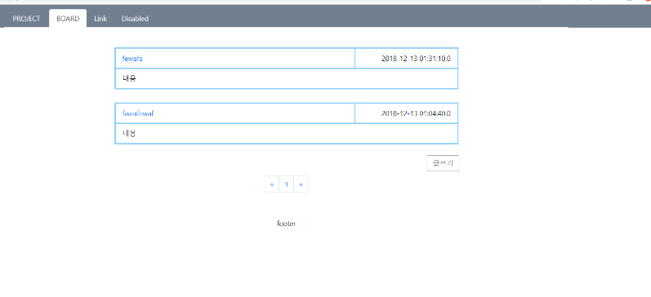
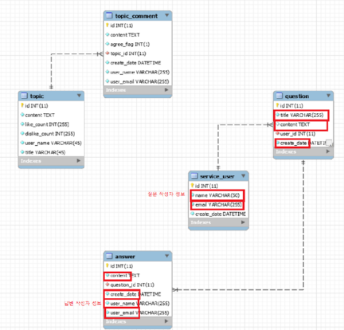
이전 개발 상황
모호했던 프로젝트 정체성.
인지 토론사이트인지 구분 불가
답게
코드 리뷰 서비스
토픽 기능 삭제
리뷰 후 질문자와 리뷰어 소통공간 마련
답변 랭크 시스템 도입
단순 CRUD 반복
한 질문에 여러 코드 게시 가능
도전적인 개발 방향
AJAX, REST API 개발
정규표현식 유효성검사
JAVA PYTHON, C++
암호화, 세션정보 활용

Slide 4
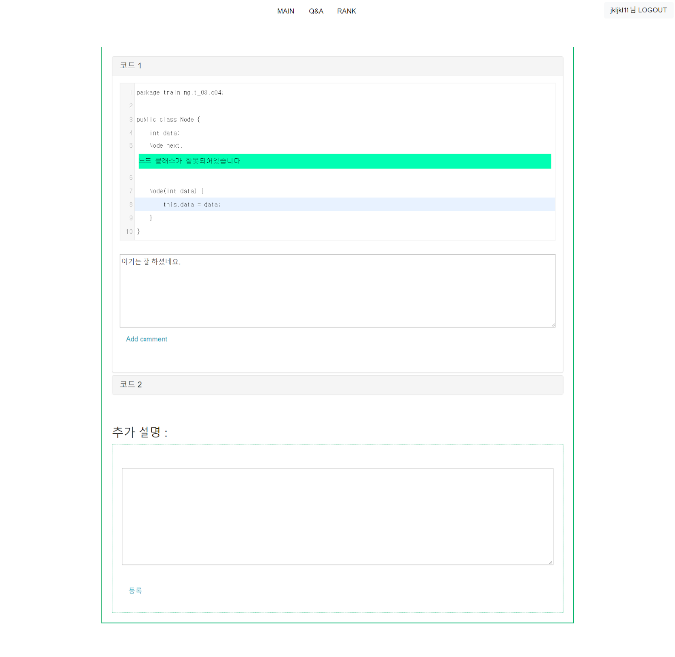
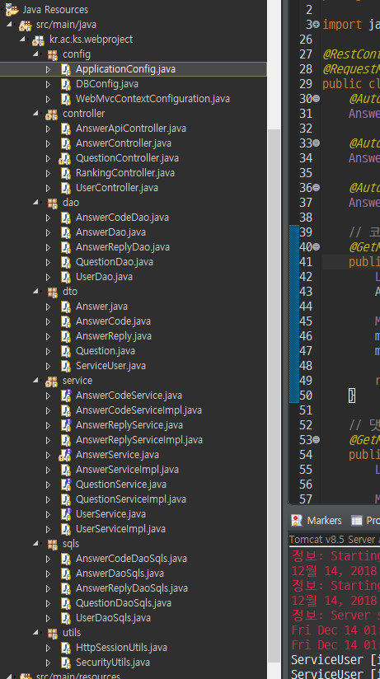
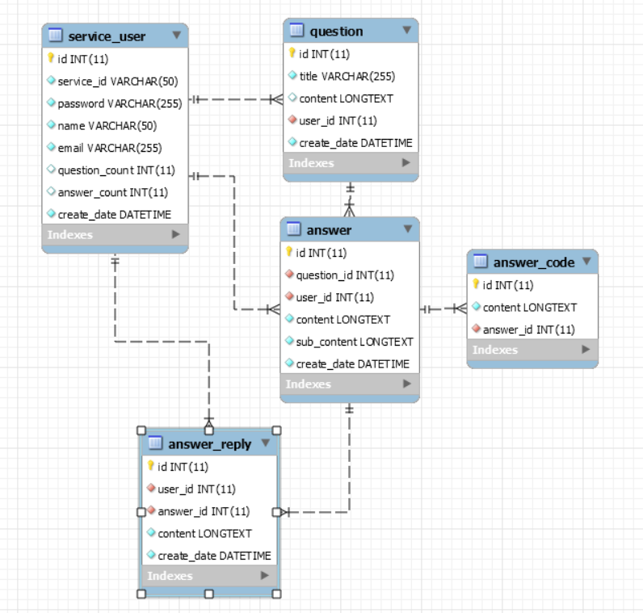
진행은 ?
복잡도↑ 막힘의 연속 하루 1 버그

Slide 5
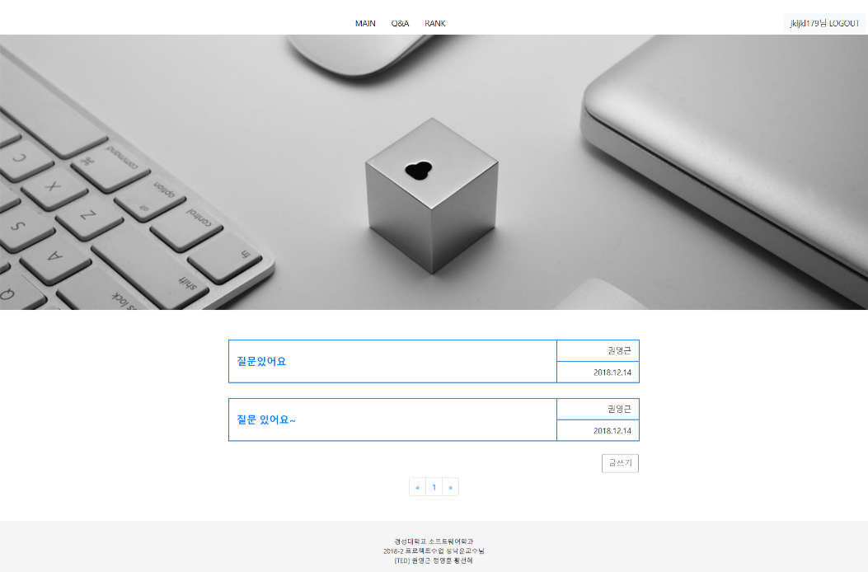
프로젝트 시연

Slide 6
만든 이
황선혜 - 각 기능별 뷰 페이지 제작 및 디자인 총괄, UI / UX 디자인 및 설계
상세 개발 내용 : 리스트 뷰 디자인 및 제작, 답변 리스트 페이지 디자인 및 제작, 랭킹 페이지 디자인 및 제작, 답변 등록 페이지 디자인 및 제작
정영훈 - 각 기능별 뷰 페이지를 제작, 페이지 별로 동적 처리(JS) 작업을 통해 HTML의 DOM 조작
상세 개발 내용 : 리뷰 페이지, 리뷰 페이지 내 댓글 페이지, 각 페이지별 동적 처리, AJAX 구현, 질문 등록페이지
권영근 - 전반적인 개발 총괄, 각 기능별 백엔드 작업을 맡음, 페이지 별 동적 처리(JS) 구현 보조
상세 개발 내용 : CRUD 및 각 기능 백엔드 작업, 로그인 기능, 랭킹 기능, 코드 리뷰 기능, API 개발, AJAX 보조

Slide 7
THANK YOU
For Seeing The Presentation

